Slide 1
CURSO DE EXTENSÃO A DISTÂNCIA SOBRE SOBERANIA E SEGURANÇA ALIMENTAR E NUTRICIONAL PARA COMUNIDADES TRADICIONAIS E POVOS DE MATRIZ AFRICANA: UM RELATO DE EXPERIÊNCIA
Karina Rubia Nunes¹ ; Lilian Fernanda Galesi Pacheco¹; Suelen Franco¹; Denise de Cássia Moreira Zornoff²; Edgard Aparecido de Moura³; Maria Rita Marques de Oliveira ^{1,4}.
1. INTERSSAN / UNESP
2. NAP/ Faculdade de Medicina de Botucatu / UNESP
3. Agentes de Pastoral Negros
4. Instituto de Biociências de Botucatu/ UNESP
Notes:
NAP: Núcleo de Apoio Pedagógico

Slide 2
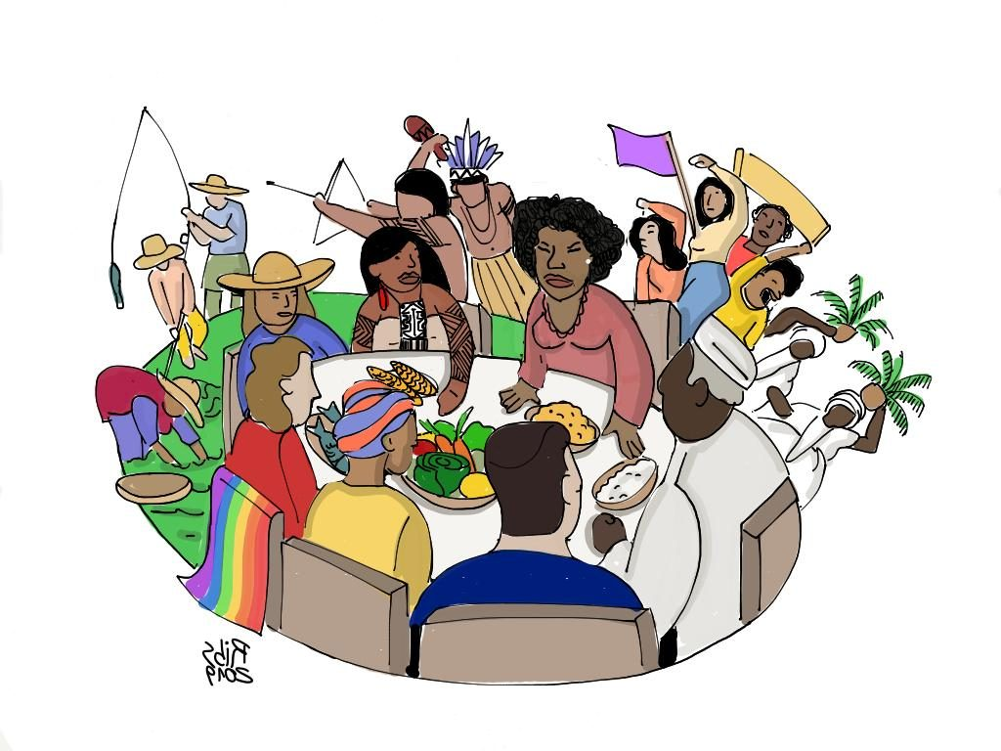
Soberania e Segurança Alimentar e Nutricional x Inequidades
Preconceito e violação de direitos
Acesso a bens e serviços

Slide 3
Tecnologias x Redes
Curso de Extensão a distância

Slide 4
ESTRUTURA DO CURSO
Agosto/2018
Janeiro/2019
64 horas / 16 módulos
TEMAS:
Origem das inequidades sociais no processo histórico;
Movimentos e políticas de igualdade racial;
Sistemas alimentares e cultura alimentar;
SSAN e SISAN.
Notes:
Ou ida a campo

Slide 5
AMBIENTE VIRTUAL DE APRENDIZAGEM
ESTRUTURA DAS AULAS
Vídeo aula
Material de apoio
Tarefa (múltipla escolha, descritiva, ida à campo)
Fórum de discussão
Notes:
Ou ida a campo

Slide 6
Execução do Curso
AULA:
Professores Especialistas
Foram acionados professores de diferentes faculdades e universidades para atender os temas necessários
TUTORES:
Pessoas Voluntárias – Movimento Negro
Auxiliaram nas dificuldades da plataforma, nos trabalhos de campo e nas discussões de fórum.
Elaboração o curso, articulação e apoio à construção de conteúdo, gestão da plataforma moodle, coordenação de reuniões quinzenais com tutores (weconf).
EQUIPE DE COORDENAÇÃO
DIVULGAÇÃO : APNs
Edgar Aparecido de Moura
Notes:
Sugiro que seja falada a parte que está na coluna direita e retirada do slide
Não estou entendendo a diferença entre coordenadores e equipe de coordenação. Seriam coordenadores a Maria Rita e o Edgard e equipe de coordenação eu e a Karina?
Sobre os APNS: colocando no google é possível encontrar algumas páginas falando sobre o trabalho deles.

Slide 7
1
Diagnóstico de Alcance
Disponível: 200 VAGAS
-44% amigos -38% envolvimento com movimento negro
98% possuía internet domiciliar
736 INSCRITOS
57 concluintes (conclusão de 70% das atividades)

Slide 8
Desafios
Busca de Professores que trabalhavam com as temáticas específicas
O Panorama da Desnutrição e outras formas de Má Nutrição no Brasil e entre os povos e comunidades tradicionais de matriz africana.
Busca de estratégias para atender as demandas dos alunos – “Café com Prosa”
Trabalho quinzenal com os tutores “Tutoria dos Tutores” – Webconferência RNP.
- Equipe e recursos mínimo

Slide 9
Reflexões
-Depoimentos de atores sociais envolvidos com a temática.
Fórum - ferramenta rica para troca de experiência.
Acesso a internet
Questões objetivas
-Conseguimos despertar a crítica e reflexão dos alunos apenas com questões de múltipla escolha?
-Devemos investir na preparação dos tutores, incluindo previsão de ressarcimento financeiro para maior dedicação a tutoria?
Sistematização e divulgação acadêmica do conteúdo do curso

Slide 10
AGREDECIMENTOS
Curso desenvolvido com apoio financeiro convênio
MCTIC n. 821825/2015
ACESSE www.interssan.com.br
Notes:
NAP: Núcleo de Apoio Pedagógico

